Slide 1





Bài Giảng Tích hợp
Lập trình Cơ Sở Dữ Liệu
Trần Việt Khánh
Trường Cao Đẳng Lý Tự Trọng TP. HCM

Slide 2
Chương 5: Đối Tượng DataAdapter và DataSet
CẬP NHẬT NHỮNG THAY ĐỔI VÀO TRONG CƠ SỞ DỮ LIỆU

Slide 3
NỘI DUNG
Mở đầu
Một số kiến thức của bài học trước
Đối tượng DataAdapter
Đối tượng DataSet, DataTable, DataColumn, DataRow
Hướng dẫn các bước lập trình cập nhật những thay đổi của dữ liệu vào trong cơ sở dữ liệu.
Demo các bước lập trình xây dựng ứng dụng phần mềm

Slide 4
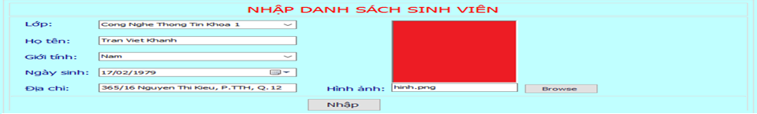

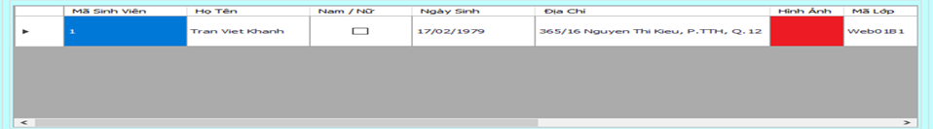


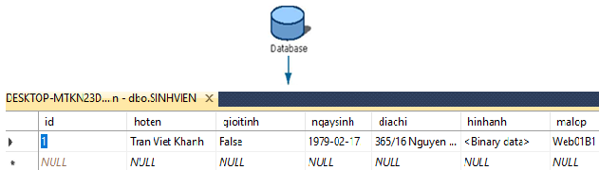

Dẫn nhập
Mở đầu
Câu hỏi: Khi chúng ta thao tác trên cơ sở dữ liệu như insert, delete, update, select là chúng ta đã tác động / cập nhật những thay đổi của dữ liệu vào trong cơ sở dữ liệu phải không?
Hình 1 – Cập nhật thông tin dữ liệu vào cơ sở dữ liệu

Slide 5
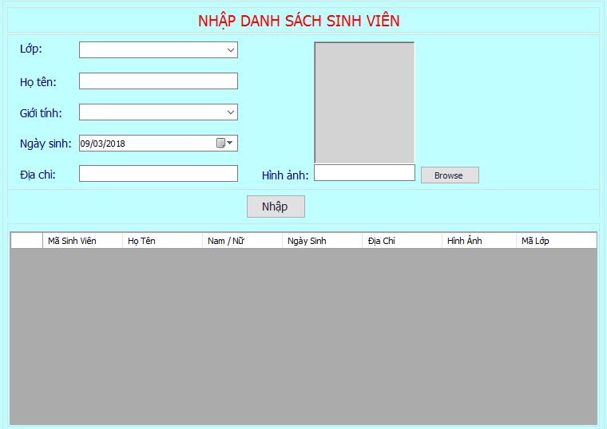
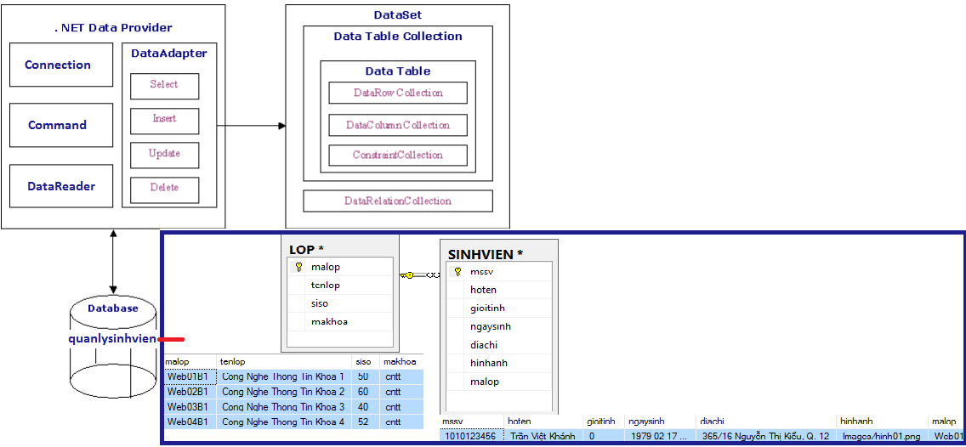
Nhắc lại kiến thức bài trước
Đối tượng Connection ?
■ Vai trò của Connection trong .NET DataProvider là tạo kết nối giữa ứng dụng và cơ sở dữ liệu nguồn, Connection trong .NET DataProvider chỉ đóng vai trò tạo kênh thông tin giữa ứng dụng và CSDL, không thực hiện các lệnh truy xuất, cập nhật những thay đổi của dữ liệu vào trong CSDL.
Hình 2 – Tạo cầu nối giữa giao diện phần mềm với CSDL thông qua Connection

Slide 6
Nhắc lại kiến thức bài trước
Khởi tạo đối tượng Connection
■ Chúng ta cần khai báo rõ đối tượng Connection để sử dụng với cơ sở dữ liệu SQLServer là SqlConnection. Đối tượng này thuộc thư viện SysTem.Data.SqlClient.
SqlConnection được khai báo và sử dụng như sau:
SqlConnection cn = new SqlConnection(string connectionString);
Ví dụ :
string ConnectionString = "Data Source=.;Initial Catalog= quanlysinhvien;Integrated Security=True";
SqlConnection cn=new SqlConnection(ConnectionString);
cn.Open();

Slide 7

Nhắc lại kiến thức bài trước
Đối tượng Command ?
■ Đối tượng Command trong .NET Framework cho phép gọi thi hành trực tiếp những câu lệnh SQL, chẳng hạn như INSERT, SELECT, UPDATE và DELETE của đối tượng DataAdapter lên cơ sở dữ liệu nguồn để thêm, chọn, cập nhật và xóa dữ liệu trên CSDL và thi hành những stored procedure trong CSDL.
Hình 3 - Sử dụng đối tượng Command (lệnh Insert) để thêm thông tin vào CSDL.

Slide 8
Nhắc lại kiến thức bài trước
Khai báo và sử dụng đối tượng Command ?
■ Chúng ta cần khai báo để sử dụng đối tượng Command với cơ sở dữ liệu SQLServer là SqlCommand. Đối tượng này thuộc thư viện SysTem.Data.SqlClient.
SqlCommand được khai báo và sử dụng như sau:
  SqlCommand cmd = new SqlCommand(string storeProcedure, SqlConnection connection);
Ví dụ: Thêm thông tin sinh viên vào cơ sở dữ liệu
cmd = new SqlCommand("sp_ThemSinhVien", cn);
cmd.CommandType = CommandType.StoredProcedure;
cmd.Parameters.Add("@hoten",SqlDbType.NVarChar).Value = hoten;
cmd.Parameters.Add("@gioitinh",SqlDbType.Bit).Value = gioitinh;
cmd.Parameters.Add("@ngaysinh",SqlDbType.DateTime).Value = ngaysinh;
cmd.Parameters.Add("@diachi",SqlDbType.NVarChar).Value = diachi;
cmd.Parameters.Add("@hinhanh", SqlDbType.Image).Value = image;
cmd.Parameters.Add("@malop",SqlDbType.NChar).Value = malop;
cmd.ExecuteNonQuery();

Slide 9
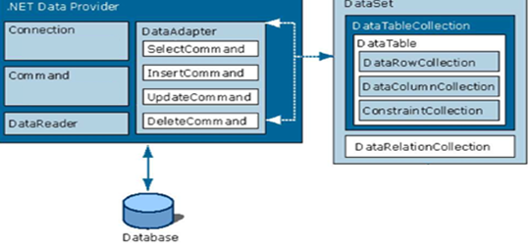
Bài học hôm nay kiến thức mới
Đối tượng DataAdapter ?
■ Để lấy thông tin của các table(bảng) từ cơ sở dữ liệu nguồn về cho DataSet, DataTable chúng ta sử dụng một đối tượng trung gian gọi là DataAdapter. Chúng ta có thể thao tác di chuyển, thêm, sửa hủy trên các bảng của DataSet và cập nhật các thay đổi đó vào cơ sở dữ liệu nguồn thông qua các phương thức SelectCommand, InsertCommand, UpdateCommand, DeleteCommand mà đối tượng DataAdapter này cung cấp.
Hình 4 - Sử dụng DataApter lấy dữ liệu từ CSDL về cho DataSet, DataTable

Slide 10
Bài học hôm nay kiến thức mới
Khởi tạo đối tượng DataAdapter
■ Chúng ta cần khai báo rõ DataAdapter sử dụng theo Data Provider với SQLServer là SqlDataAdapter. Lớp này thuộc thư viện SysTem.Data.SqlClient.
SqlDataAdapter có các phương thức như sau:
Dạng 1 : không có đối số.
public SqlDataAdapter();
Ví dụ:
SqlDataAdapter da=new SqlDataAdapter();
Dạng 2: có một đối số là sqlCommand được khai báo như một thuộc tính.
public SqlDataAdapter(SqlCommand selectCommand);
Ví dụ :
string strSQL=“select makh, tenkh from khachhang” //nên sử dụng StoreProcedure
SqlCommand cmd=new SqlCommand(strSQL,myconnect);
SqlDataAdapter da=new SqlDataAdapter(cmd);

Slide 11
Bài học hôm nay kiến thức mới
Khởi tạo đối tượng DataAdapter
Dạng 3: có hai đối số là một selectCommand và một đối tượng SqlConnection.
public SqlDataAdapter(string selectCommandText, SqlConnection cn);
Ví dụ :
string strSQL=“select makh, tenkh from khachhang”;//nên sử dụng StoreProcedure
SqlDataAdapter da=new SqlDataAdapter(strSQL,cn);
Dạng 4: có hai đối số là một selectCommand và một chuỗi connectionstring.
public SqlDataAdapter(string selectCommandText, string connectionstring);
Ví dụ :
string strconn=“Intergrated Security=SSPI; Initial Catalog=QLBH;
Data Source=(local)”;
string strSQL=“select makh, tenkh from khachhang”;
SqlDataAdapter da=new SqlDataAdapter(strSQL,strconn);

Slide 12
Bài học hôm nay kiến thức mới
Khái niệm đối tượng DataSet, DataTable, DataColumn, DataRow
DataSet: là một mô hình CSDL quan hệ thu nhỏ nhằm đáp ứng các yêu cầu cần thiết của ứng dụng. DataSet chứa các bảng (DataTable), các quan hệ (DataRelation) và các ràng buộc (Constraint).
DataSet thuộc thư viện sau : System.Data.DataSet
Khai báo để sử dung:
DataSet ds =new DataSet ();
Hoặc
DataSet ds =new DataSet (string dataSetName)
DataTable: dữ liệu của một bảng trong cơ sở dữ liệu được lấy về và đưa vào DataTable.
  DataTable thuộc thư viện sau : System.Data.DataTable
Khai báo để sử dung:
DataTable dt=new DataTable();
Hoặc
DataTable dt=new DataTable(<tên bảng>);

Slide 13
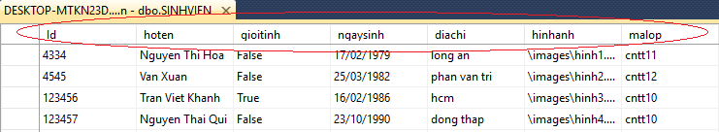
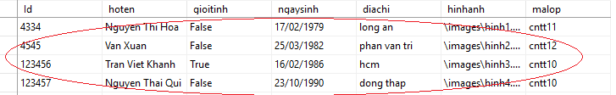
Bài học hôm nay kiến thức mới
Khái niệm đối tượng DataSet, DataTable, DataColumn, DataRow
DataColumn: là tập hợp các cột trong cấu trúc của một bảng.
DataRow: là tập hợp các dòng dữ liệu của một bảng

Slide 14
Bài học hôm nay kiến thức mới
Đưa dữ liệu vào DataSet
Bước 1: Lấy dữ liệu từ nguồn cơ sở dữ liệu
SqlCommand cmd = new SqlCommand("sp_LayDSSinhVienTheoLop", cn);
cmd.CommandType = CommandType.StoredProcedure;
cmd.Parameters.Add("@malop", SqlDbType.NVarChar).Value = malop;
SqlDataAdapter da = new SqlDataAdapter(cmd);
Bước 2: Đổ dữ liệu vào DataSet
DataSet ds = new DataSet();
da.Fill(ds);
Sử dụng StoreProcedure

Slide 15
Bài học hôm nay kiến thức mới
Đưa dữ liệu vào DataTable
Bước 1: Lấy dữ liệu từ nguồn cơ sở dữ liệu
SqlCommand cmd = new SqlCommand("sp_LayDanhSachLop",cn);
cmd.CommandType = CommandType.StoredProcedure;
SqlDataAdapter da = new SqlDataAdapter(cmd);
Bước 2: Đổ dữ liệu vào DataTable
DataTable dt = new DataTable();
da.Fill(dt);
Sử dụng StoreProcedure

Slide 16
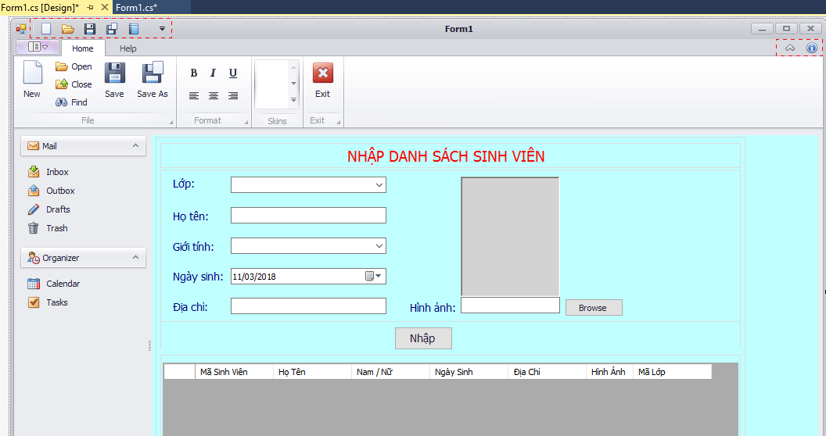
Hướng dẫn các bước lập trình cập nhật những thay đổi của dữ liệu vào trong cơ sở dữ liệu.
Đầu tiên: sinh viên thiết kế giao diện như hình dưới đây:

Slide 17
Hướng dẫn các bước lập trình cập nhật những thay đổi của dữ liệu vào trong cơ sở dữ liệu.
Tiến hành viết code theo các bước sau:
Bước 1: Viết code tạo kết nối giao diện phần mềm với cơ sở dữ liệu.
// Khai báo các đối tượng Connection, Command, DataAdapter để sử dụng
SqlConnection cn;
SqlDataAdapter da;
SqlCommand cmd;
string ConnectionString = "Data Source=.;Initial Catalog=quanlysinhvien;Integrated Security=True";
public void Connect()
{
try
{
cn = new SqlConnection(ConnectionString);
cn.Open();
}
catch (Exception sqlex)
{
throw sqlex;
}
}
public void Disconnect()
{
cn.Close();
}

Slide 18
Hướng dẫn các bước lập trình cập nhật những thay đổi của dữ liệu vào trong cơ sở dữ liệu.
Kết thúc bước 1 ta được kết quả như hình

Slide 19
Hướng dẫn các bước lập trình cập nhật những thay đổi của dữ liệu vào trong cơ sở dữ liệu.
Demo Bước 1

Slide 20
Hướng dẫn các bước lập trình cập nhật những thay đổi của dữ liệu vào trong cơ sở dữ liệu.
Bước 2: Viết code lấy thông tin bảng lớp từ CSDL load vào Control lớp trên giao diện phần mềm.
public Form1()
{
LoadLop();
}
private void LoadLop()
{
Connect();
cmd = new SqlCommand("sp_LayThongTinLop", cn);
cmd.CommandType = CommandType.StoredProcedure;
da = new SqlDataAdapter(cmd);
DataTable dt = new DataTable();
da.Fill(dt);
cboLop.DisplayMember = "tenlop";
cboLop.ValueMember = "malop";
cboLop.DataSource = dt;
Disconnect();
}

Slide 21
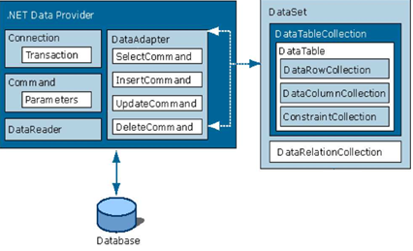
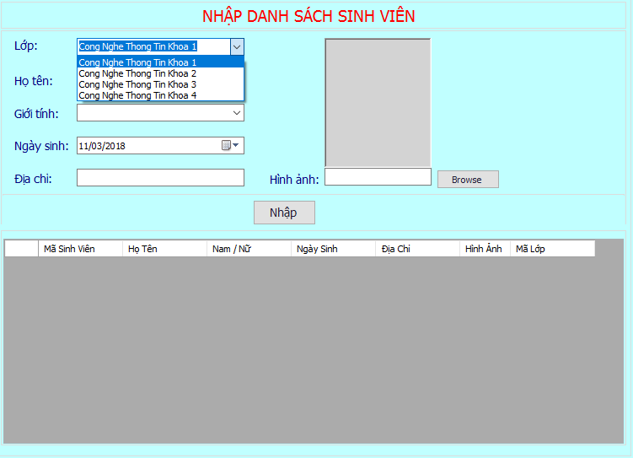
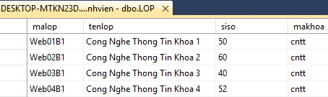
Hướng dẫn các bước lập trình cập nhật những thay đổi của dữ liệu vào trong cơ sở dữ liệu.
Kết thúc bước 2 ta được kết quả như hình

Slide 22
Hướng dẫn các bước lập trình cập nhật những thay đổi của dữ liệu vào trong cơ sở dữ liệu.
Demo Bước 2

Slide 23
Hướng dẫn các bước lập trình cập nhật những thay đổi của dữ liệu vào trong cơ sở dữ liệu.
Bước 3: Viết code lấy thông tin dữ liệu trên Form và lưu hình ảnh vào thư mục Images.
private void LayDuLieuTuForm()
{
hoten = txtHoTen.Text;
gioitinh = cboGioiTinh.SelectedIndex;
ngaysinh = DateTime.Parse(dtNgaySinh.Text);
diachi = txtDiaChi.Text;
malop = cboLop.SelectedValue.ToString() ;
}
private void LuuHinh()
{
//saveFile.FileName = txtHinhAnh.Text;
string duongDanHinh = Application.StartupPath + @"\Images\";
if (openFile.FileName != "")
{
switch (openFile.FilterIndex)
{
case 1: // nếu là jpg
picHinhAnh.Image.Save(System.IO.Directory.GetCurrentDirectory() +@"\Images\" + txtHinhAnh.Text,

Slide 24
Hướng dẫn các bước lập trình cập nhật những thay đổi của dữ liệu vào trong cơ sở dữ liệu.
System.Drawing.Imaging.ImageFormat.Jpeg);
break;
case 2:
picHinhAnh.Image.Save(System.IO.Directory.GetCurrentDirectory() +@"\Images\" + txtHinhAnh.Text, System.Drawing.Imaging.ImageFormat.Bmp);
break;
case 3:
picHinhAnh.Image.Save(System.IO.Directory.GetCurrentDirectory() + @"\Images\" + txtHinhAnh.Text, System.Drawing.Imaging.ImageFormat.Gif);
break;
case 4:
picHinhAnh.Image.Save(System.IO.Directory.GetCurrentDirectory() + @"\Images\" + txtHinhAnh.Text, System.Drawing.Imaging.ImageFormat.Png);
break;
}
}
}

Slide 25
Hướng dẫn các bước lập trình cập nhật những thay đổi của dữ liệu vào trong cơ sở dữ liệu.
private void btnBrowse_Click(object sender, EventArgs e)
{
openFile.InitialDirectory = @"C:";
openFile.FileName = "";
openFile.Filter = "All files(*.*)|*.*";
//openFile.FilterIndex = 1;
openFile.RestoreDirectory = true;
openFile.ShowDialog();
if (openFile.FileName != "")
{ txtHinhAnh.Text = openFile.SafeFileName.Substring(openFile.SafeFileName.LastIndexOf(@"\") + 1);
picHinhAnh.Image = Image.FromFile(openFile.FileName);
//Read jpg into file stream, and from there into Byte array.
FileStream fsFile = new FileStream(openFile.FileName, FileMode.Open, FileAccess.Read);
image = new Byte[fsFile.Length];
fsFile.Read(image, 0, image.Length);
fsFile.Close();
}
}

Slide 26
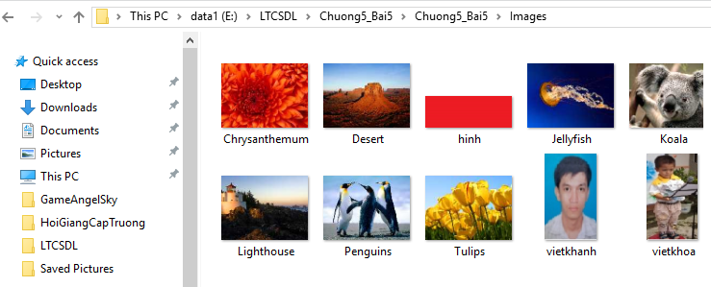
Hướng dẫn các bước lập trình cập nhật những thay đổi của dữ liệu vào trong cơ sở dữ liệu.
Kết thúc bước 3 thư mục Images của ứng dụng phần mềm có các hình ảnh được lưu
như hình bên dưới:

Slide 27
Hướng dẫn các bước lập trình cập nhật những thay đổi của dữ liệu vào trong cơ sở dữ liệu.
Demo Bước 3

Slide 28
Hướng dẫn các bước lập trình cập nhật những thay đổi của dữ liệu vào trong cơ sở dữ liệu.
Bước 4: Viết code cho nút Nhập để cập nhật thông tin dữ liệu vào trong cơ sở dữ liệu.
private void btnNhap_Click(object sender, EventArgs e)
{
LayDuLieuTuForm();
LuuHinh();
Connect();
cmd = new SqlCommand("sp_ThemSinhVien", cn);
cmd.CommandType = CommandType.StoredProcedure;
cmd.Parameters.Add("@hoten",SqlDbType.NVarChar).Value = hoten;
cmd.Parameters.Add("@gioitinh",SqlDbType.Bit).Value = gioitinh;
cmd.Parameters.Add("@ngaysinh",SqlDbType.DateTime).Value = ngaysinh;
cmd.Parameters.Add("@diachi",SqlDbType.NVarChar).Value = diachi;
cmd.Parameters.Add("@hinhanh", SqlDbType.Image).Value = image;
cmd.Parameters.Add("@malop",SqlDbType.NChar).Value = malop;
cmd.ExecuteNonQuery();
Disconnect();
LoadSinhVienLenLuoi(malop);
}

Slide 29
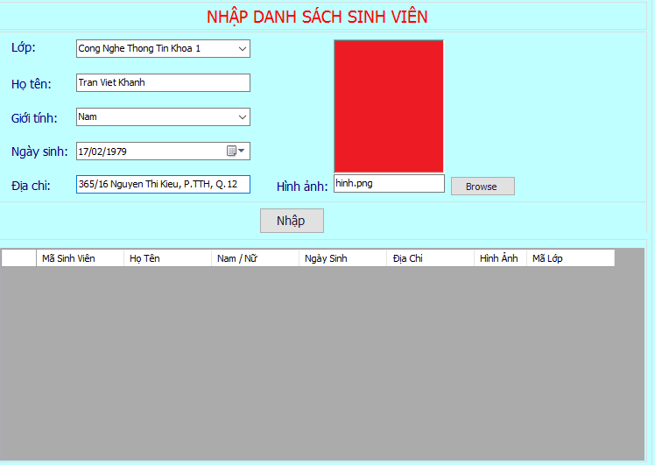

Hướng dẫn các bước lập trình cập nhật những thay đổi của dữ liệu vào trong cơ sở dữ liệu.
Kết thúc bước 4 ta được kết quả như hình:

Slide 30
Hướng dẫn các bước lập trình cập nhật những thay đổi của dữ liệu vào trong cơ sở dữ liệu.
Demo Bước 4

Slide 31
Hướng dẫn các bước lập trình cập nhật những thay đổi của dữ liệu vào trong cơ sở dữ liệu.
Bước 5: Viết code để lấy thông tin sinh viên từ CSDL load lên DataGridView trên giao diện phần mềm.
private void LoadSinhVienLenLuoi(string strMaLop)
{
Connect();
cmd = new SqlCommand("sp_LayThongTinSinhVienTheLop",cn);
cmd.CommandType = CommandType.StoredProcedure;
cmd.Parameters.Add("@malop", SqlDbType.NChar).Value = strMaLop;
da = new SqlDataAdapter(cmd);
DataSet ds = new DataSet();
da.Fill(ds);
dgridSinhVien.DataSource = ds.Tables[0].DefaultView;
Disconnect();
}

Slide 32
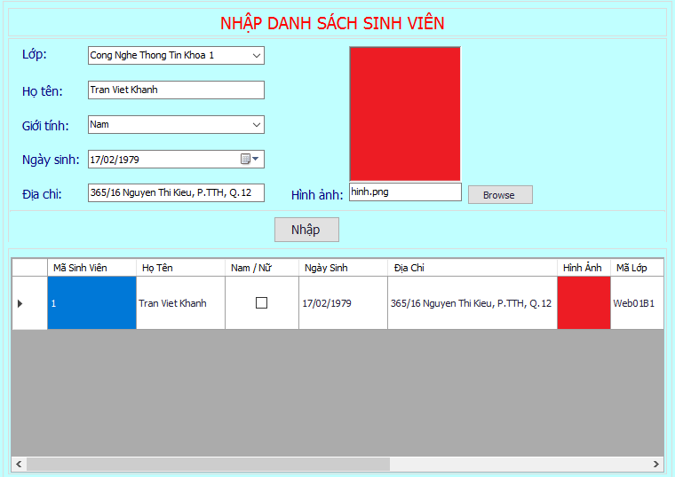
Hướng dẫn các bước lập trình cập nhật những thay đổi của dữ liệu vào trong cơ sở dữ liệu.
Kết thúc bước 5 ta được kết quả như hình:

Slide 33
Hướng dẫn các bước lập trình cập nhật những thay đổi của dữ liệu vào trong cơ sở dữ liệu.
Demo Bước 5

Slide 34
Bài tập về nhà
Sinh viên chọn thực hiện xây dựng ứng dụng phần mềm một trong ba bài tập sau:
Quản lý Học sinh
Quản lý Khách sạn
Quản lý thư viện
Chú ý: Phần mô tả của từng bài tập đã được nêu trong danh sách đề tài.

Slide 35
Cảm Ơn Đã Lắng Nghe !

